Slide 1
Логика делового общения

Slide 2
Логика делового общения - это
раздел практической логики, предметом изучения которого является коммуникация, опосредованная конкретными условиями профессиональной среды индивида.

Slide 3
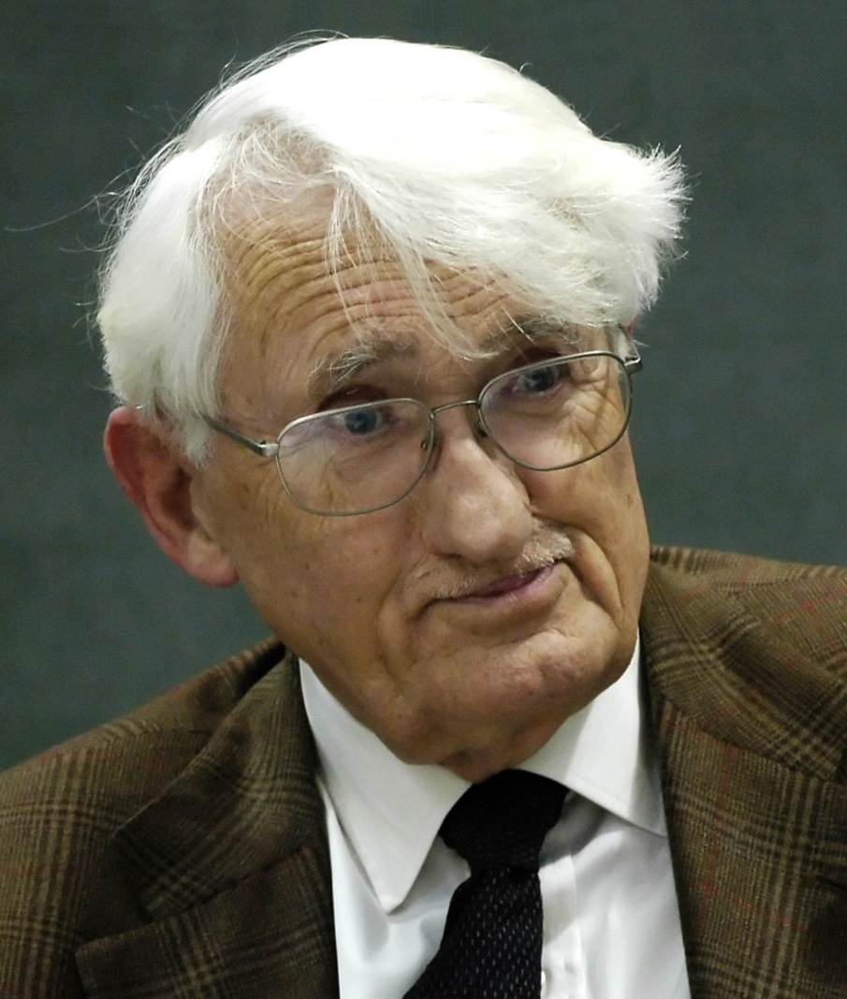
Юрген Хабермас (р. В 1929г.) – немецкий философ и логик
- автор теории коммуникативного действия (диалогика)
- автор понятия «коммуникативная компетентность»

Slide 4
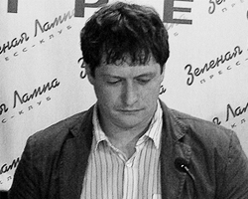
«Коммуникативная поломка», или «публичная немота» (автор Б. Гладарев) – понятие, которым обозначается неспособность индивидов найти консенсус в процессе коммуникации.

Slide 5
Два типа культуры коммуникации по А. Панарину
1) культура монолога – тип культуры коммуникации, в котором характерно доминирование аргументов, норм и установок одного или нескольких участников;
2) культура диалога– тип культуры коммуникации, основанный на принципах плюрализма;

Slide 6
Типы коммуникации:
1) диалог – коммуникативный акт, основанный на взаимодействии пропонента и оппонента ;
2) монолог – коммуникативный акт, в котором участвует один индивид, обращаясь к широкой аудитории;
3) полилог – акт коммуникации, в котором участвуют множество индивидов;
4) эврестический диалог – спор, либо научная дискуссия, целью которых является поиск решения конкретной проблемы.

Slide 7
Три стадии диалога:
1) подготовительная – стадия определения и поиска;
2) основная -стадия аргументации;
3) заключительная.

Slide 8
Цель коммуникации:
Точка зрения – субъективное восприятие индивидом процессов и явлений окружающего мира, обусловленное его менталитетом и интеллектом и выраженное в вербальной форме

Slide 9
Основные части аргументации
1) Тезис – исходное положение для обоснования;
2) Аргумент -утверждение, при помощи которого обосновывается тезис;
3) Форма – это логическое отношение между аргументом и тезисом

Slide 10
Способы построения аргументации:
Прямая аргументация
Косвенная аргументация

Slide 11
Элементы акта коммуникации по Аристотелю:
1.Таксис (совокупность средств коммуникации):
1.1.)этос (вступление);
1.2)логос (выбор аргументов);
1.3)пафос (ожидаемый эффект).
2 . Лексис – совокупность языковых средств, выбранная для аргументации.

Slide 12
Аргументация в логике
Аргументация - это:
1) процедура приведения аргументов в пользу какого-либо положения;
2) сама совокупность таких аргументов;
3)обоснование - в той или иной степени - истинности некоторого суждения.
Для аргументации характерны следующие черты:
1) аргументация всегда выражена в языке, имеет форму произнесенных
или написанных утверждений;
2) аргументация является целенаправленной деятельностью, цель
аргументационного воздействия - убеждение;
3) аргументация - это социальная деятельность, поскольку направлена
на человека, предполагает диалог и активную реакцию другой
стороны на приводимые доводы.
4) аргументация предполагает разумность тех, кто ее воспринимает, их
способность рационально взвешивать аргументы, принимать их или
оспаривать.

Slide 13
Виды аргументов:
Универсальные аргументы
Ситуационные аргументы
Эмпирическая аргументация - аргументация, неотъемлемым элементом которой является ссылка на опыт, на эмпирические данные.
Теоретическая аргументация – аргументация, опирающаяся на рассуждение и не пользующаяся непосредственно ссылками на опыт.
Методологическая аргументация – обоснование отдельного утверждения или целостной концепции путем ссылки на тот надежный метод, с помощью которого получено это утверждение или отстаиваемая концепция
аргумент к традиции;
· аргумент к авторитету;
· аргумент к интуиции;
· аргумент к вере;
· аргумент к здравому смыслу;
аргумент к силе;
аргумент к невежеству;
аргумент к аудитории;

Slide 14
Аргумент ad hominen (Аристотель)
«Аргумент к личности» – тип аргумента, используемый для того, чтобы отвлечь внимание участников дискуссии анализом отрицательных свойств личности оппонента:
- это субъективный вид доводов, чаще всего достаточно эмоционально окрашенный, поэтому в каждом конкретном случае довольно сложно найти объективные критерии их обоснованности;
- он является мощным средством воздействия на аудиторию, поскольку используемые обвинения до- статочно трудно опровергать, хотя доказательств может быть недостаточно или вовсе не существовать;

Slide 15
Аргумент ad rem (Цицерон)
«Аргумент по существу» –
рациональный аргумент, направленный на обоснование доказываемого утверждения; его цель – достижение объективной истины;
Он эмоционально нейтрален и основан на фактах

